Slide 1
Phân Phối Chuẩn

Slide 2
Chương 3. Phân phối xác suất thông dụng

Slide 3
Chương 3. Phân phối xác suất thông dụng

Slide 4
Chương 3. Phân phối xác suất thông dụng

Slide 5
Chương 3. Phân phối xác suất thông dụng

Slide 6
Chương 3. Phân phối xác suất thông dụng

Slide 7
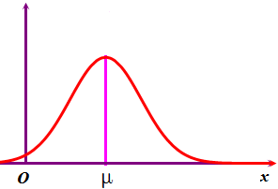
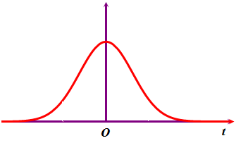

Slide 8
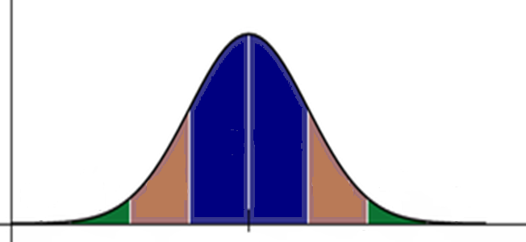
Phân bố xác suất
34,1%
34,1%
13,6%
13,6%
2,1%
2,1%
0,1%
0,1%

Slide 9
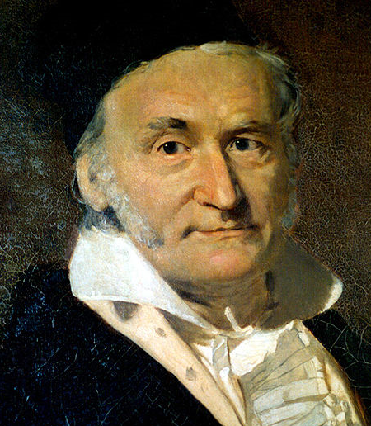
Phân phối chuẩn do Carl F. Gauss đưa ra năm 1795.
Carl Friedrich Gauss
(1777 - 1855)

Slide 10
Chương 3. Phân phối xác suất thông dụng

Slide 11
Chương 3. Phân phối xác suất thông dụng

Slide 12
Chương 3. Phân phối xác suất thông dụng

Slide 13
Chương 3. Phân phối xác suất thông dụng

Slide 14
Chương 3. Phân phối xác suất thông dụng

Slide 15
Chương 3. Phân phối xác suất thông dụng

Slide 16
Chương 3. Phân phối xác suất thông dụng

Slide 17
Chương 3. Phân phối xác suất thông dụng

Slide 18
Chương 3. Phân phối xác suất thông dụng

Slide 19
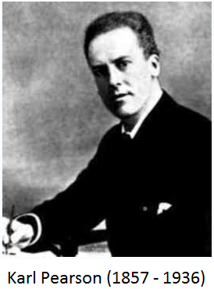

Slide 20
Chương 3. Phân phối xác suất thông dụng
………………………………………………………………………………………

Slide 21
